Slide 1

G I T
Otavio Augusto

Slide 2
AGENDA
O que é o git?
Fluxo de trabalho
Utilizando o git
Branches
Conflitos
Referências

Slide 3

O que é?

Slide 4
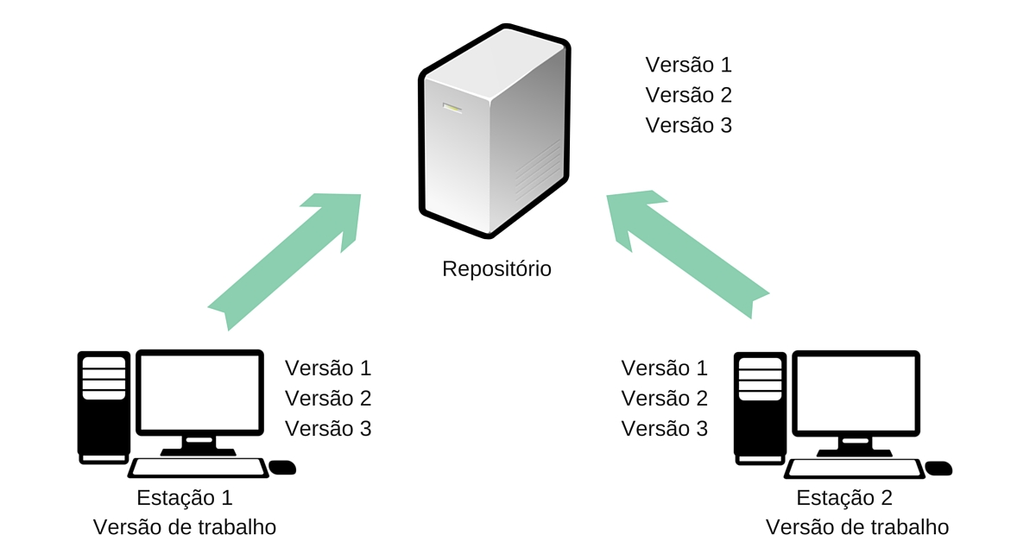
É um sistema de controle de versão distribuído e um sistema de gerenciamento de código fonte, com ênfase em velocidade.

Slide 5
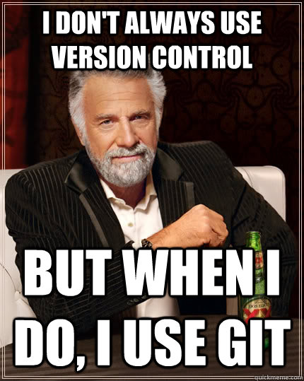

Slide 6
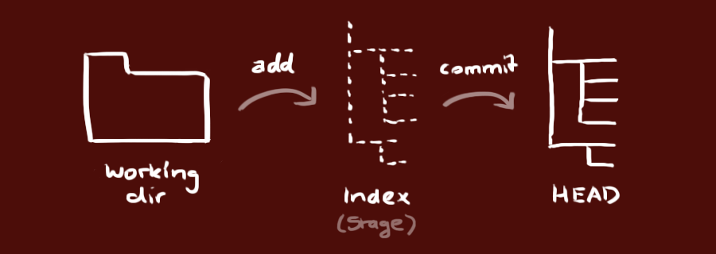
FLUXO DE TRABALHO
Seus repositórios locais consistem em três "árvores“.
Working Directory que contém os arquivos vigentes.
INDEX que funciona como uma área temporária.
HEAD que aponta para o último commit (confirmação) que você fez.

Slide 7
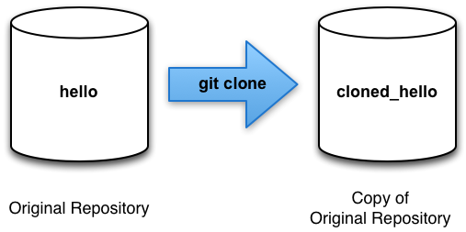
UTILIZANDO O GIT
sudo apt-get install git
Instalando o git
git init
Criando repositorio
git clone usuario@servidor:/caminho
Cria um clone do repositorio em questão no seu dir

Slide 8
UTILIZANDO O GIT
git add <arquivo> ou git add*
Propoe mudanças no INDEX
git commit -m "comentários das alterações“
Confirmar estas mudanças (isto é, fazer um commit)
O arquivo foi enviado para o HEAD
Porém não para o repositorio remoto

Slide 9
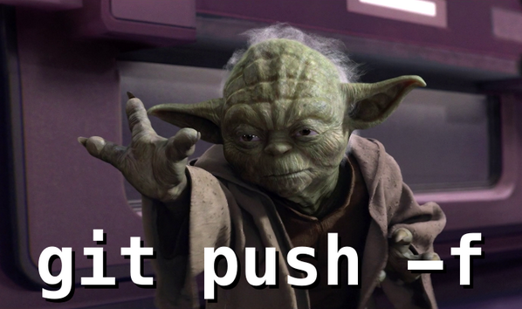
UTILIZANDO O GIT
git push origin master
Enviando alterações para o repositório remoto

Slide 10
UTILIZANDO O GIT
git pull
Atualiza seu repositório local com a mais nova versão
git merge <branch>
Faz merge de um outro branch ao seu branch ativo (ex. master)

Slide 11
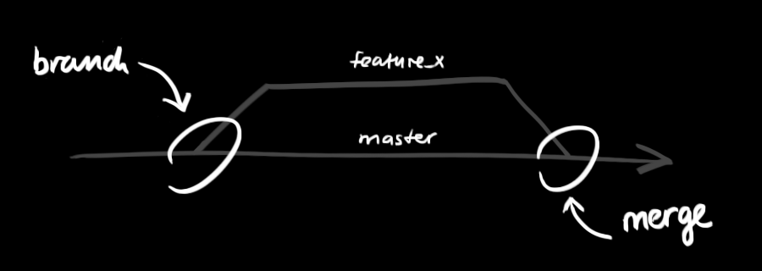
BRANCHES
“Ramos”
Utilizados para desenvolver funcionalidades isoladas umas das outras.
O branch master é o branch "padrão" quando você cria um repositório.
Use outros branches para desenvolver e mescle-os (merge) ao branch master após a conclusão.

Slide 12
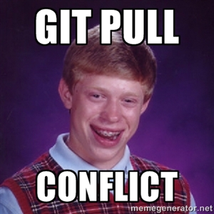
CONFLITOS
Fazer merge dos conflitos manualmente
Após é necessário marca-los como “merged”
git add <arquivo>

Slide 13


Slide 14
REFERÊNCIAS
git tutorial - http://rogerdudler.github.io/git-guide/index.pt_BR.html
git Wikipedia - https://en.wikipedia.org/wiki/Git

